Slide 1

Tha Dòmhnall mòr a-staigh
Tha Dòmhnall mòr a-staigh
Hi-o-’s-ho-rin-o
Tha Dòmhnall mòr a-staigh
Notes:
Big Donald is in (the circle) X3
Hi o s ho rin o
Big Donald is in (the circle)

Slide 2
Tha Dòmhnall ag iarraidh bean,
Tha Dòmhnall ag iarraidh bean,
Hi-o-’s-ho-rin-o
Tha Dòmhnall ag iarraidh bean.
Notes:
Donald wants a wife…

Slide 3
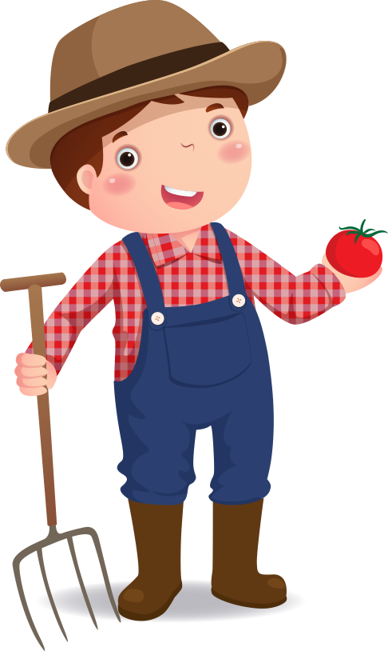
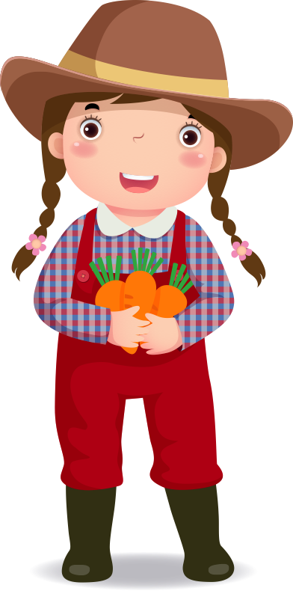
Tha a’ bhean ag iarraidh clann,
Tha a’ bhean ag iarraidh clann,
Hi-o-’s-ho-rin-o
Tha a’ bhean ag iarraidh clann.
Notes:
The wife wants children…

Slide 4

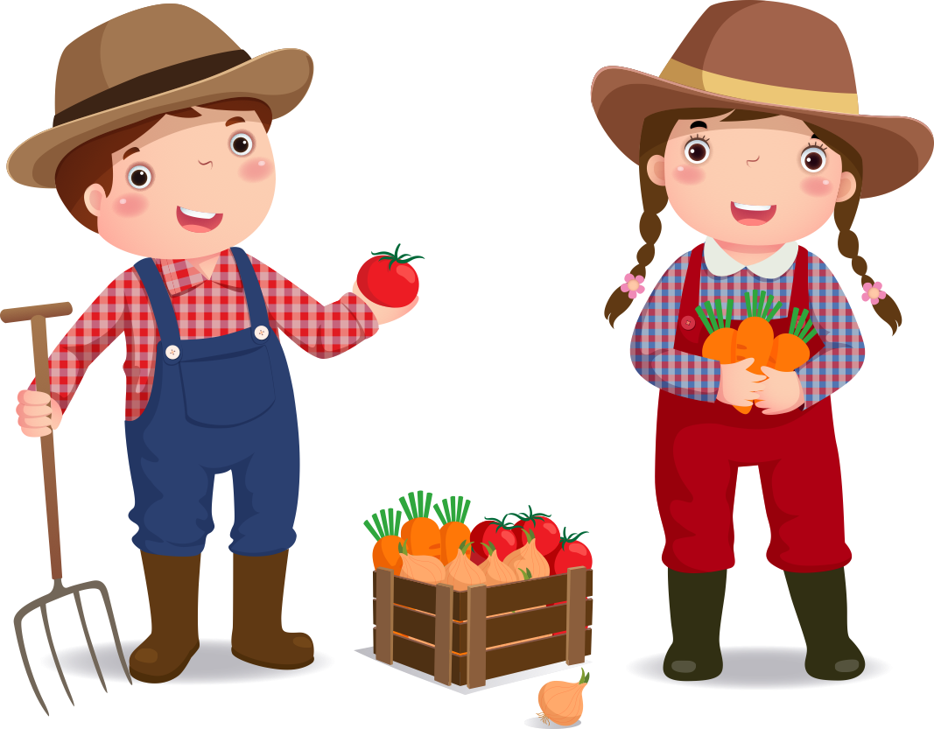
Tha a’ chlann ag iarraidh nurs,
Tha a’ chlann ag iarraidh nurs,
Hi-o-’s-ho-rin-o
Tha a’ chlann ag iarraidh nurs.
Notes:
The children want a nurse…

Slide 5
Tha an nurs ag iarraidh cù,
Tha an nurs ag iarraidh cù,
Hi-o-’s-ho-rin-o
Tha an nurs ag iarraidh cù.
Notes:
The nurse wants a dog…

Slide 6
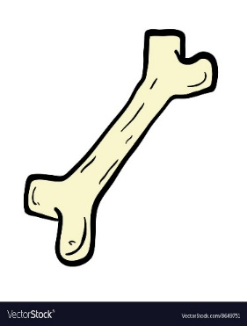
Tha an cù ag iarraidh cnàimh,
Tha an cù ag iarraidh cnàimh,
Hi-o-’s-ho-rin-o
Tha an cù ag iarraidh cnàimh
Notes:
The dog wants a bone…

Slide 7
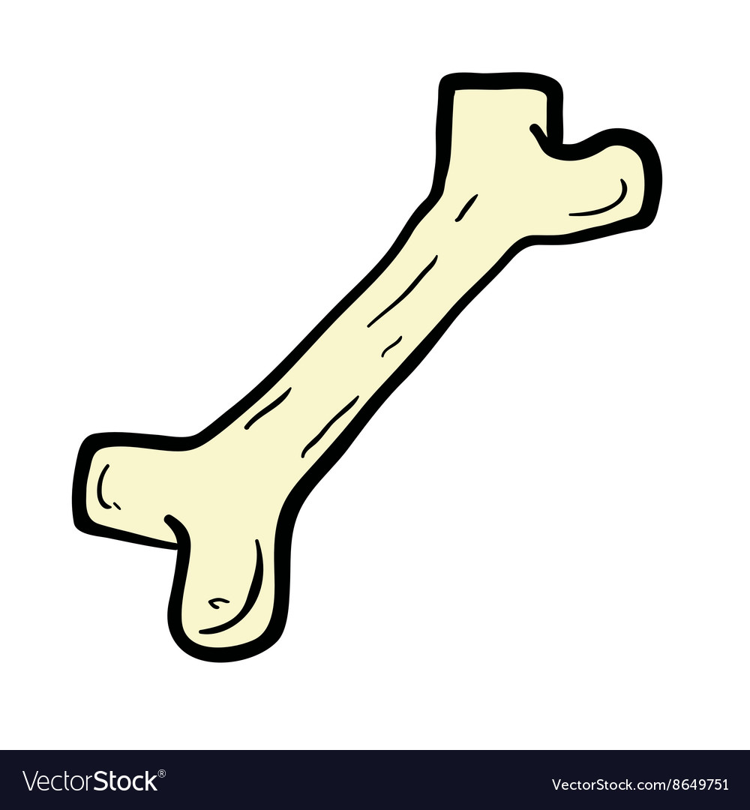
Cha bhris sinn an cnàimh,
Cha bhris sinn an cnàimh,
Hi-o-’s-ho-rin-o
Cha bhris sinn an cnàimh.
Notes:
We didn’t break the bone…

